Slide 1
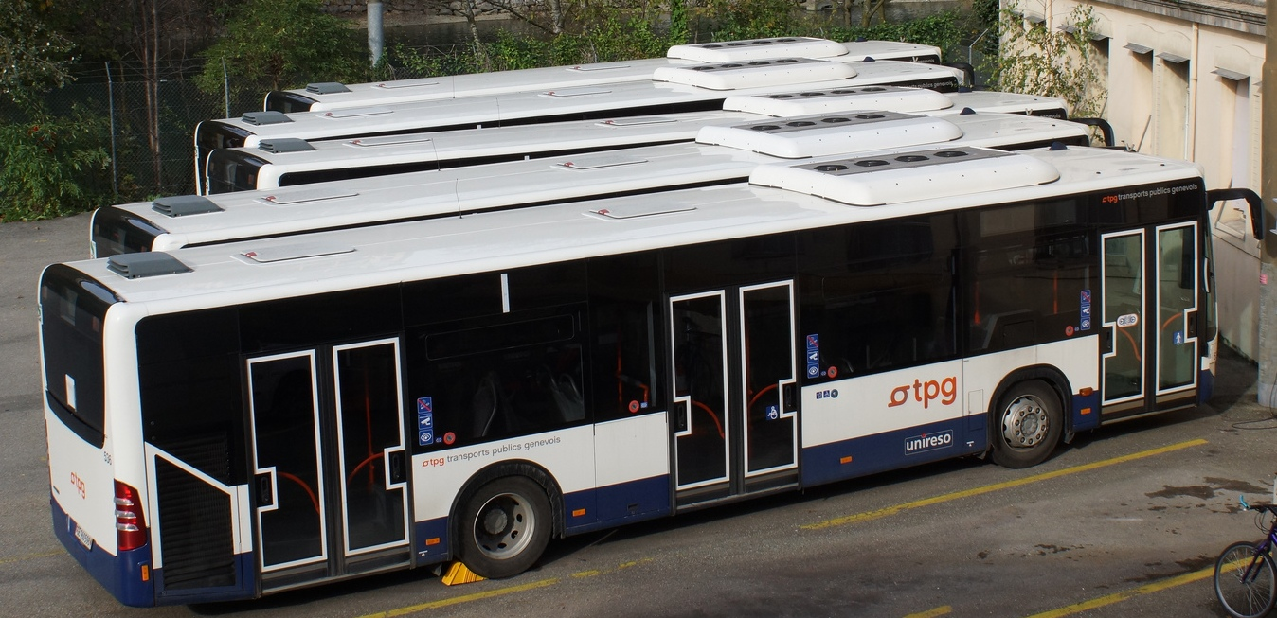
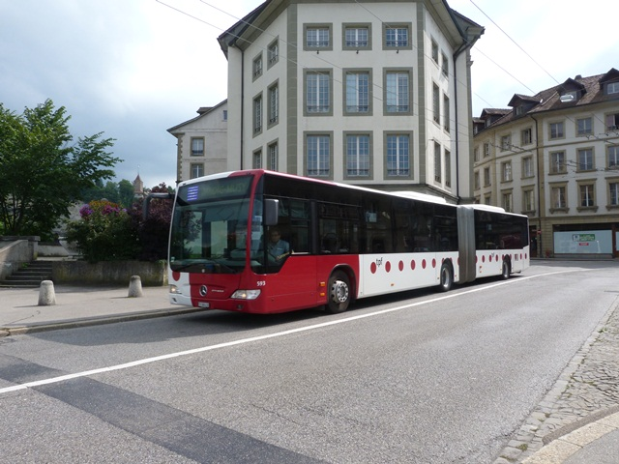

Ecoconduite de bus de transports publics
Jean-Marc Allenbach, professeur HES
Dr. Fabien Vannel, professeur HES
16.08.2016

Slide 2
Plan
hepia, une école d’ingénieur au service de la mobilité
Formation des chauffeurs de bus
Analyse et potentiel d’économie de carburants
Un nouvel outil pour l’éco-conduite
Notes:
Qui sommes-nous ?
Projet de formation des chauffeurs TPG, outil pour formateur.
Analyse d’économies potentielles de carburant à TPF, récolte de données et conclusions.
Développement d’un nouvel outil d’éco-conduite et autres études commencées ou potentielles.

Slide 3
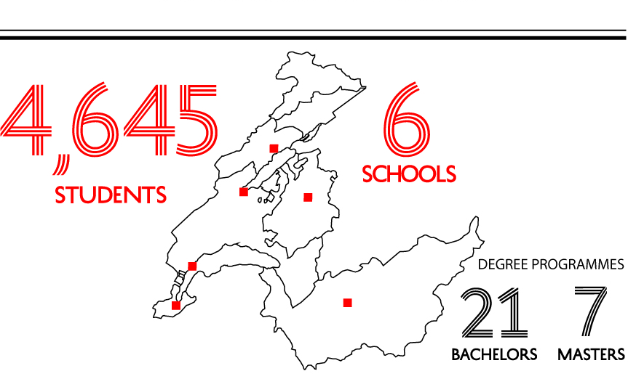

hepia, une haute école d’ingénierie
hepia fait partie du réseau des hautes école de la HES-SO
9 filières
4 instituts de recherche
1000 étudiants

Slide 4
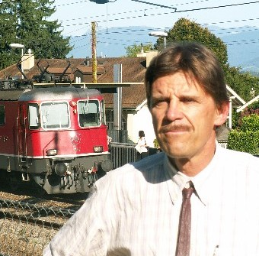
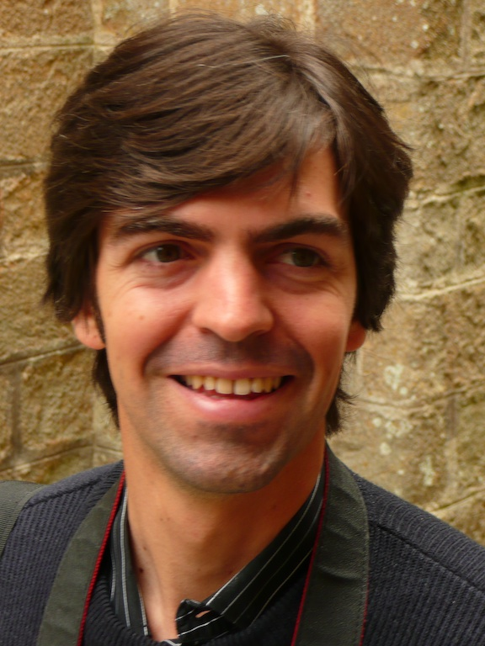
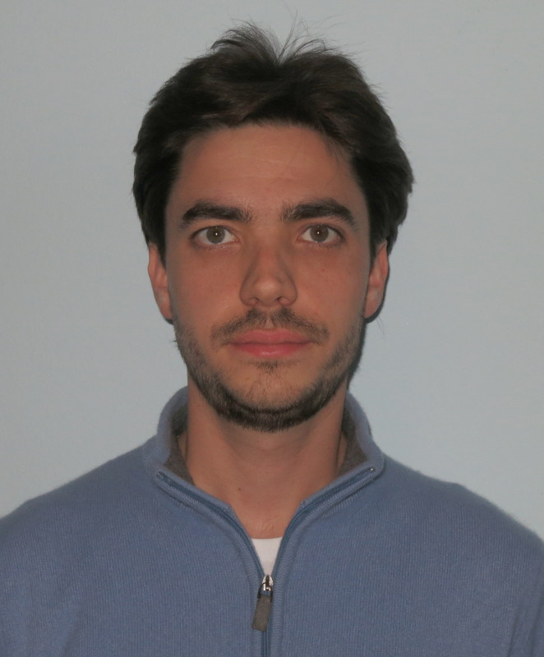
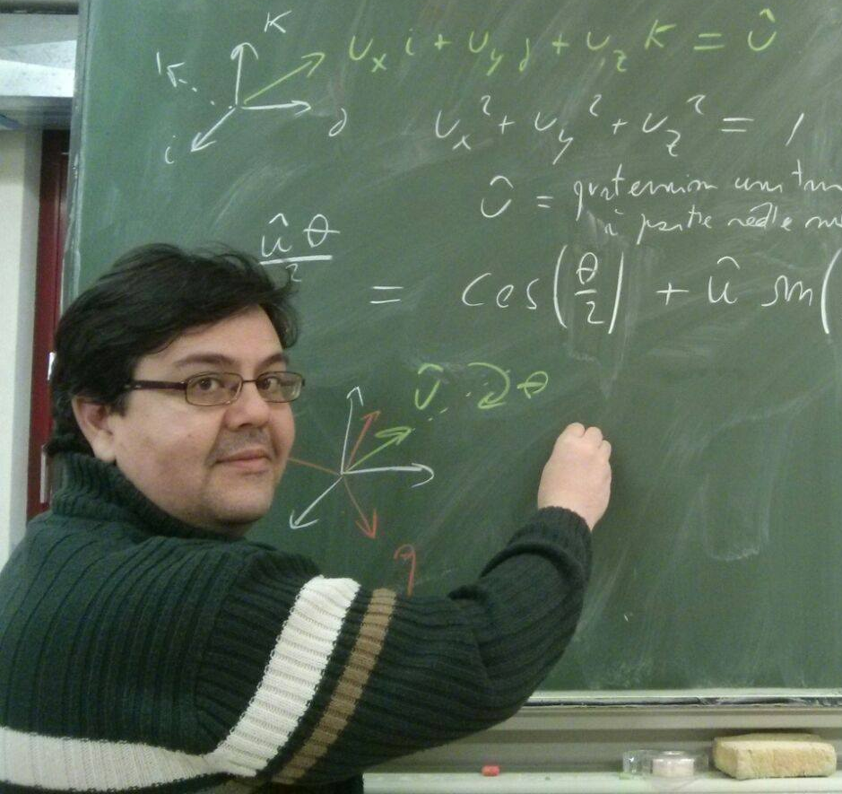
hepia - Groupe de compétence en transports et éco-mobilité
Groupe de plusieurs professeurs, chercheurs et ingénieurs à hepia.
Collaboration avec des groupes internationaux spécialisés dans les transports et mobilité.
Prof. J.-M. Allenbach
Traction électrique
Dynamique véhicules
Prof. Dr. F. Vannel
Electronique embarqué
Informatique
Eco-mobilité
Ing. C. Abegg
Electronique embarquée
Informatique
Confort passagers
Ing. J. Antezana
Modélisation mathématique
Analyses énergétiques
https://documents.epfl.ch/groups/t/tr/traction/www/TFtable.htm

Slide 5
hepia, centre de recherche académique
Différentes méthodes de collaborations :
  Mandats
    Exemples :
    Outil pour la formation à l’écoconduite des chauffeurs
    Analyse des flux de puissances dans un tramways
    Analyse du potentiel d’économie de carburant et des consommables par une sensibilisation à l’éco-conduite.
  Projets de recherches (OFT, CTI, projets européens, …)
  Groupes de compétences : MOVI+

Slide 6

Projet pour la formation des conducteurs - TPG
Système permettant la formation régulière des conducteurs, entre autre à la sensibilisation à l’éco-conduite.
Système permettant également la formation des nouveaux conducteurs par l’apprentissage correct des bons réflexes
Points forts:
  Enregistrement des paramètres de conduites sur un parcours
  Synchronisation de vidéos avec la route et le conducteur
  Interaction avec le formateur
  Analyse comparative de plusieurs parcours
  Système modulaire et démontable

Slide 7
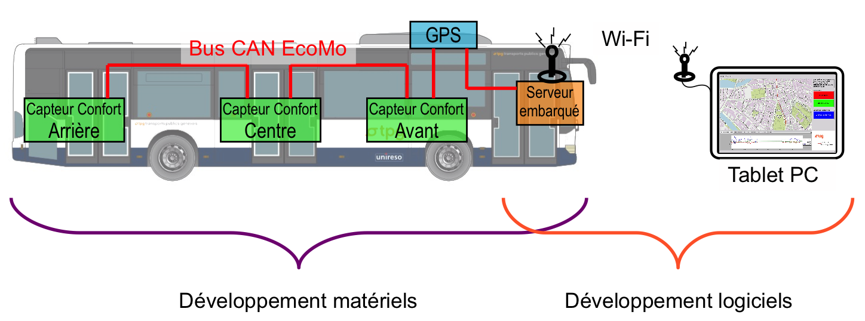
Architecture du système
Wi-Fi
Développements matériels
Système développé en respectant les contraintes industrielles du milieu automobile
    Respect des normes industrielles, CEM, IP54, EN50155, …
Architecture robuste
Système d’enregistrement redondant
Notes:
Objectif : Montrer, à l’aide de cet outil
l’influence de la conduite sur le ressenti des passagers
les possibilités de réductions de carburant
les économies d’entretien du matériel

Slide 8
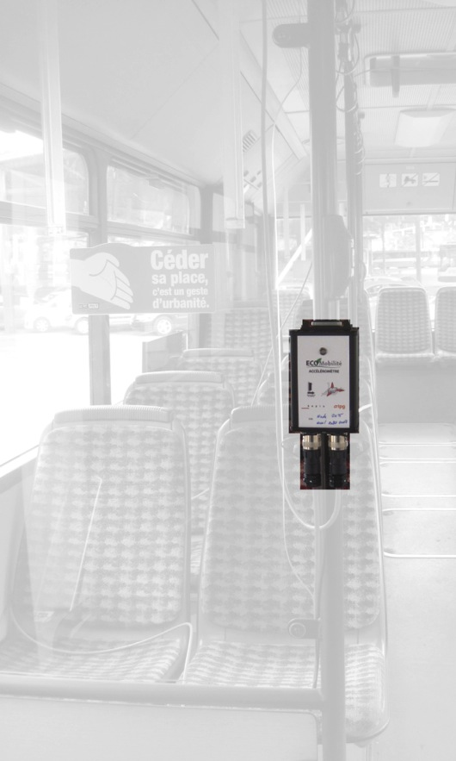
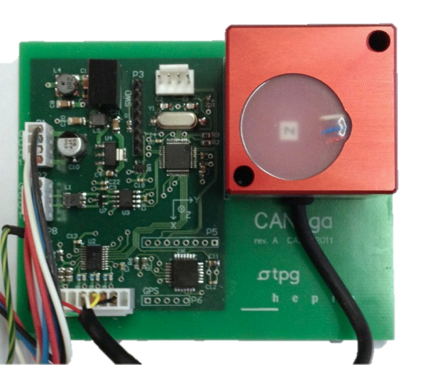
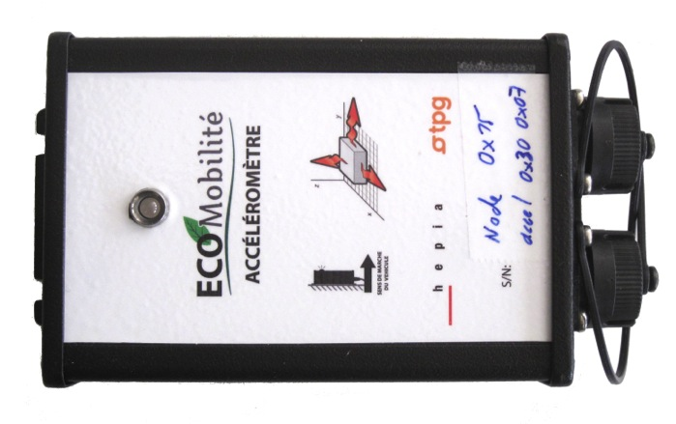
Capteurs
Mesure de l’accélération sur les 3 axes

Slide 9
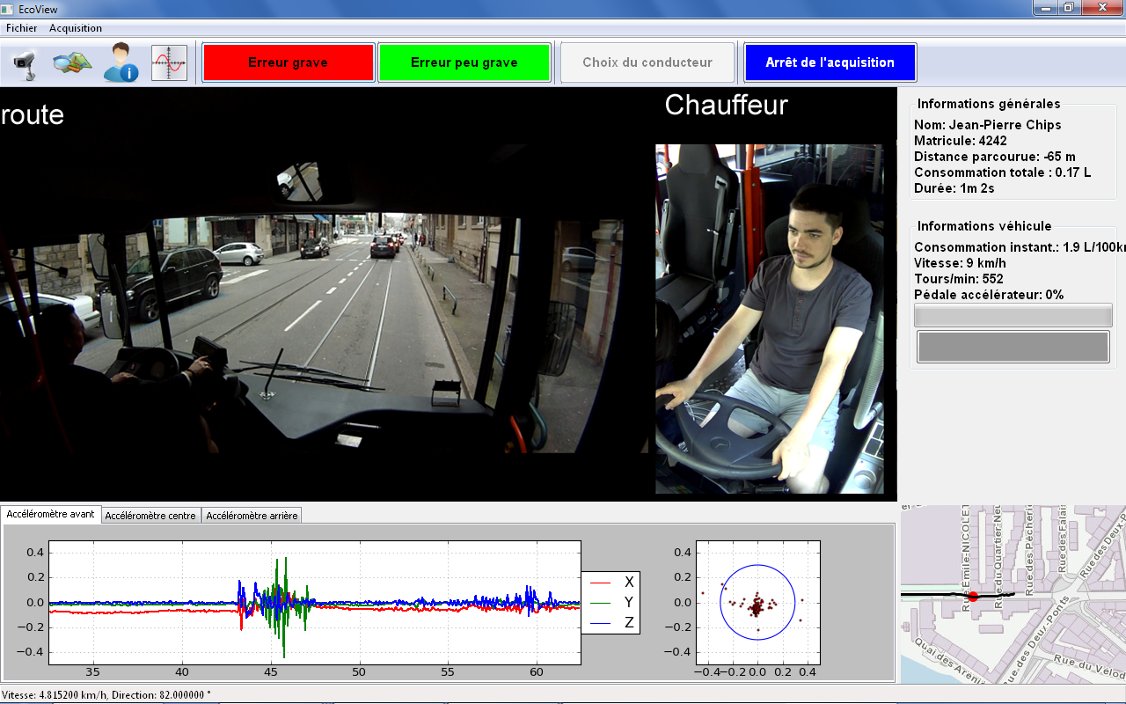
Logiciel Ecoview durant la phase de conduite

Slide 10
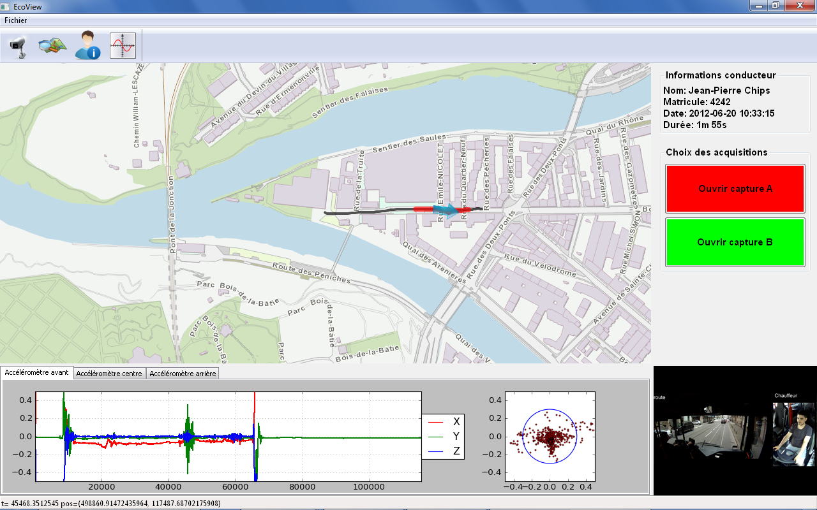
Mode debriefing

Slide 11
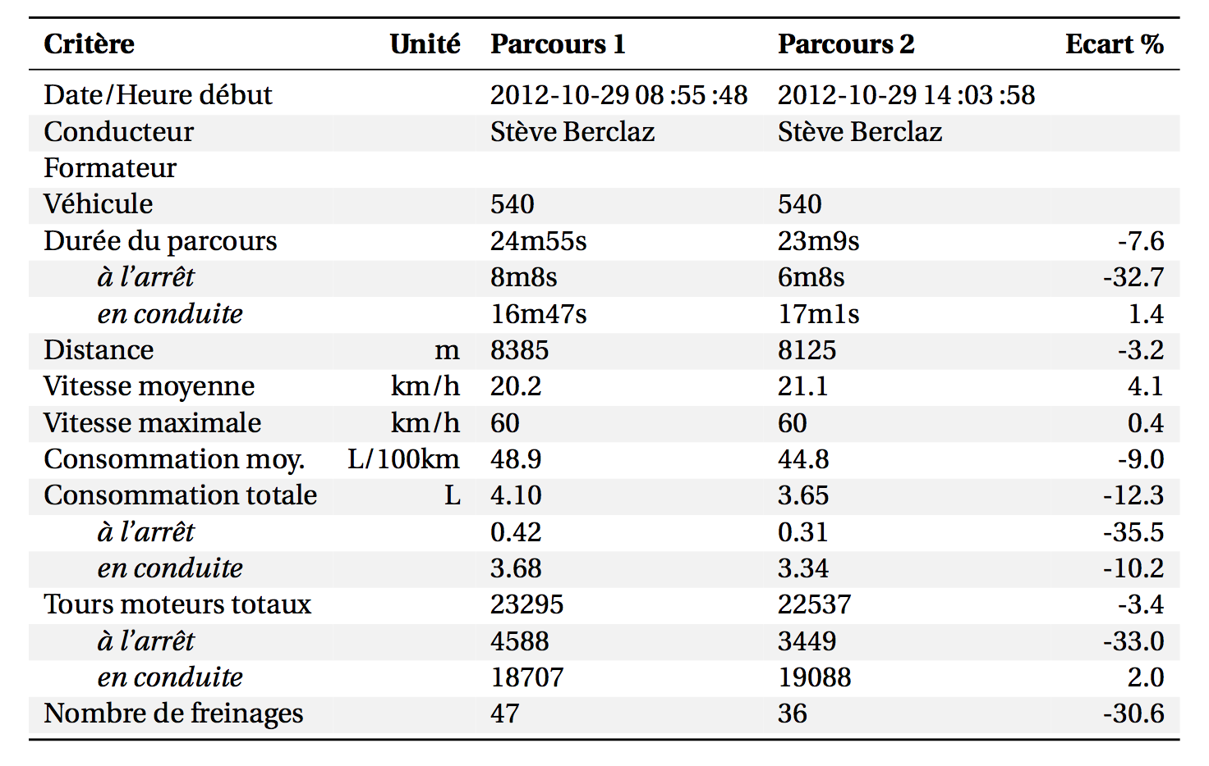
Rapport post-conduites
Génération automatisée de rapports PDF

Slide 12

Analyse et potentiel d’économie de carburants - TPF
Analyse du comportement de conduite sur des bus thermique articulés Citaro EURO 6
Potentiel d’économie de carburant par une meilleure utilisation des méthode de l’éco-conduite.

Slide 13
Besoins de l’exploitant
Réduire la consommation de carburant.
Réduire l’usure des disques et plaquettes.
Encourager les bons comportements de conduite.
Veiller au confort des usagers.

Slide 14
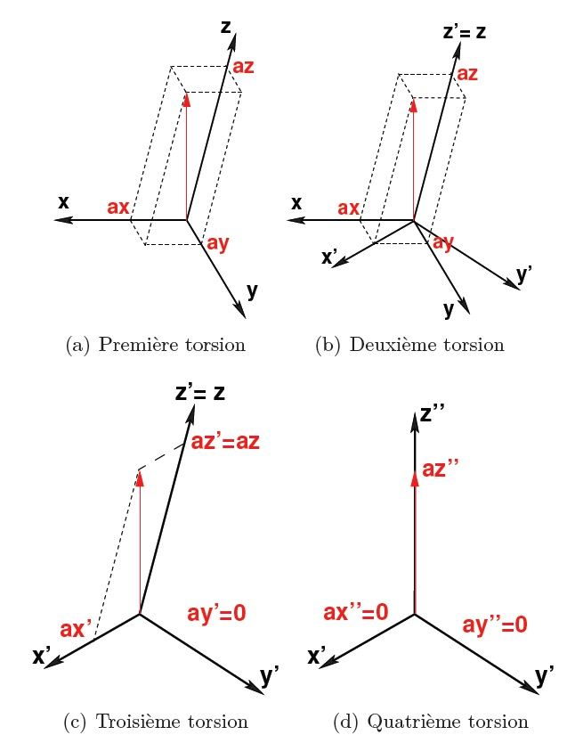
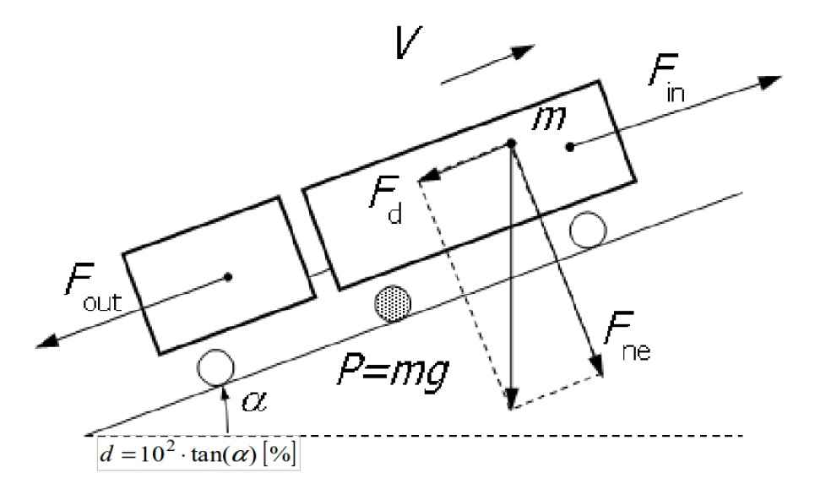

Dynamique du véhicule
Accéléromètres
Redresser les axes de mesure.
Les aligner aux axes du véhicule.

Slide 15
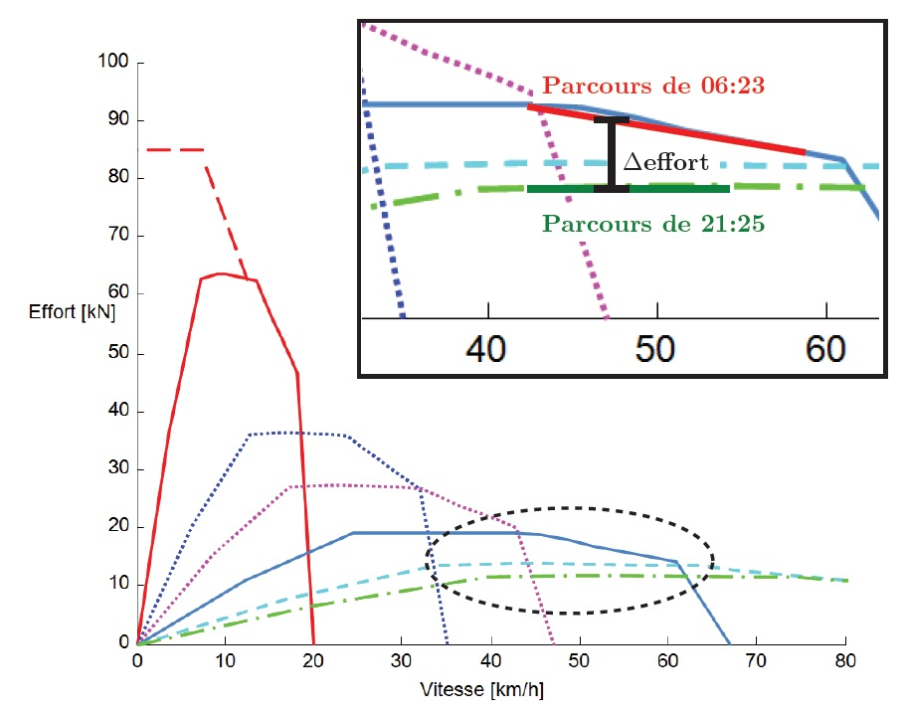
Motorisation et transmission

Slide 16
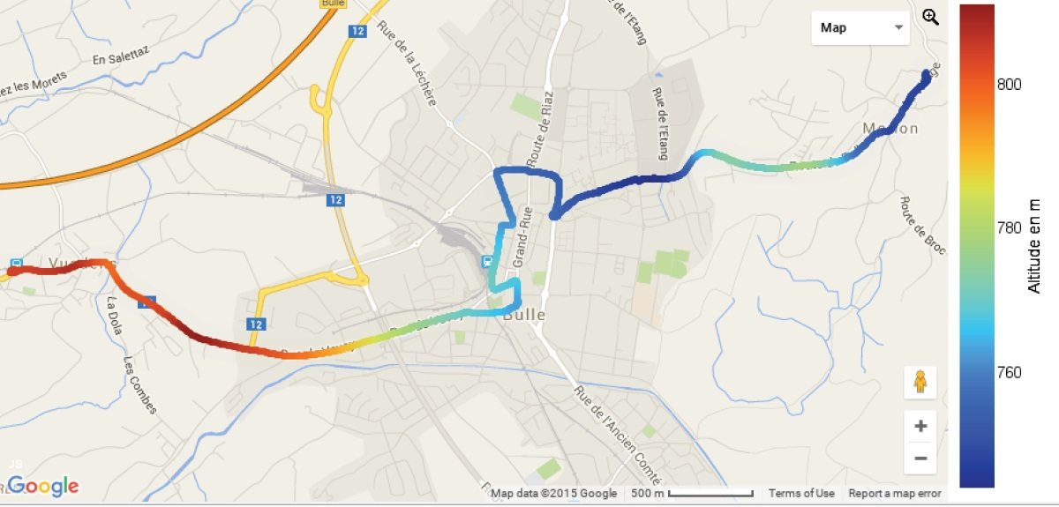
Etude d’une ligne urbaine : Vuadens - Morlon

Slide 17
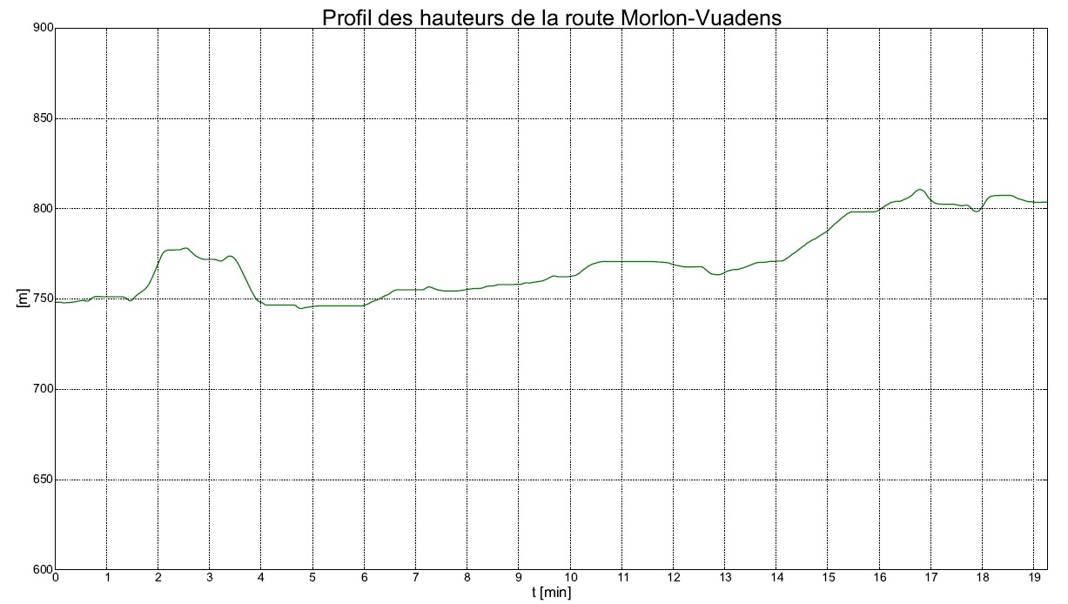
Profil en altitude

Slide 18
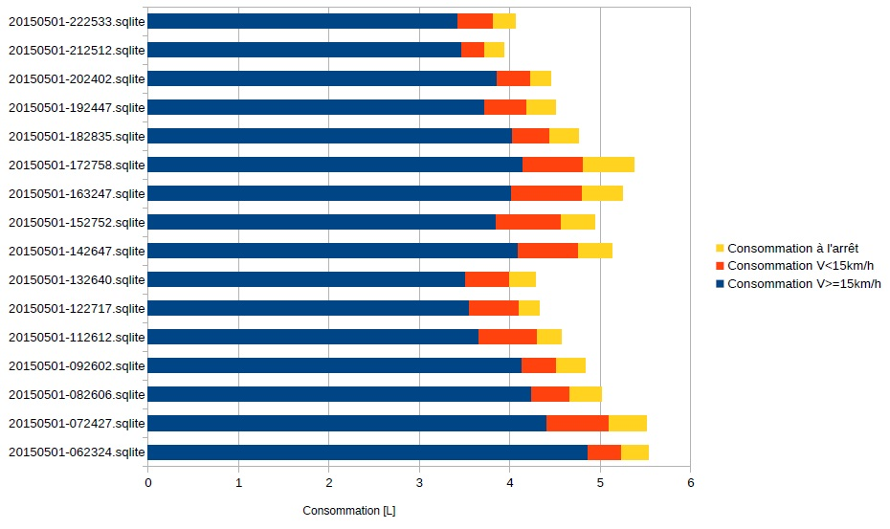
1 journée / 16 aller-retour/ 6 chauffeurs

Slide 19
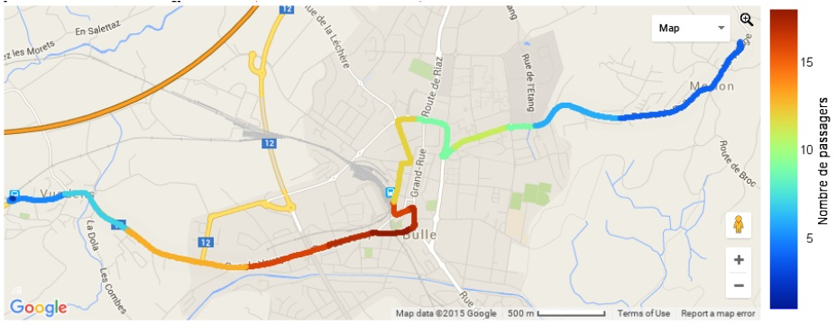
Conditions d’expériences
Temps de parcours quasi identiques : ~ 20 min.
Charge du bus : faible et peu variable
Conditions climatiques : 1er mai 2015, journée pluvieuse, température stable
Retard : régulièrement faible et absence de congestions routières
Comportement du moteur : conforme aux standards et stable

Slide 20
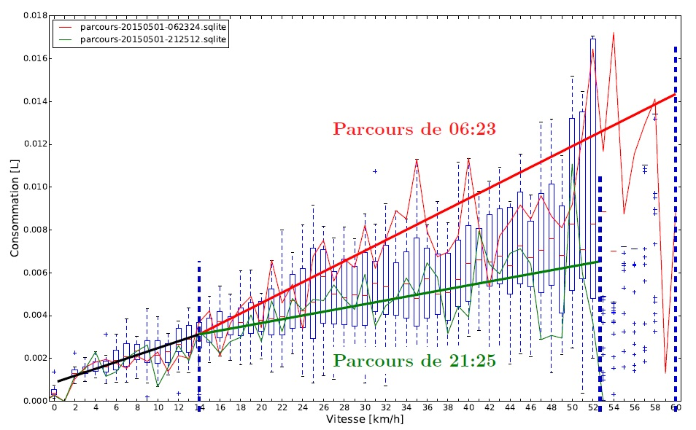
Variations de consommations entre chauffeurs

Slide 21
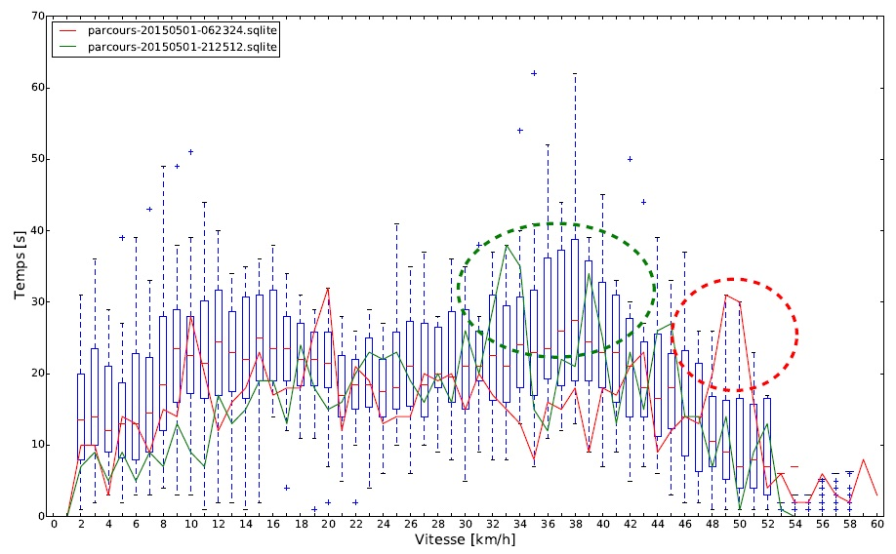
Répartition des vitesses les plus pratiquées

Slide 22
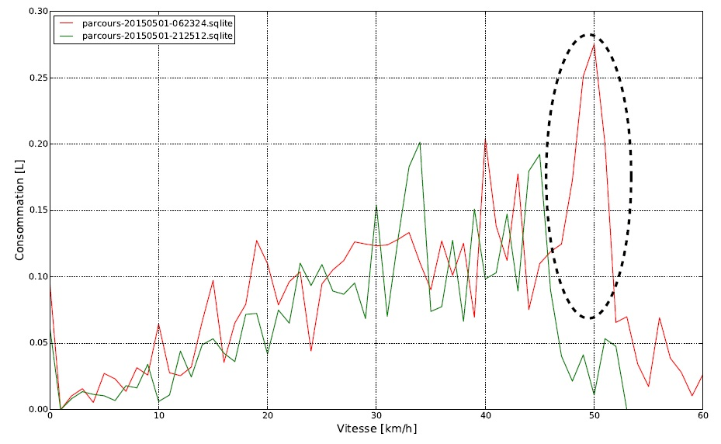
Consommations excessives

Slide 23
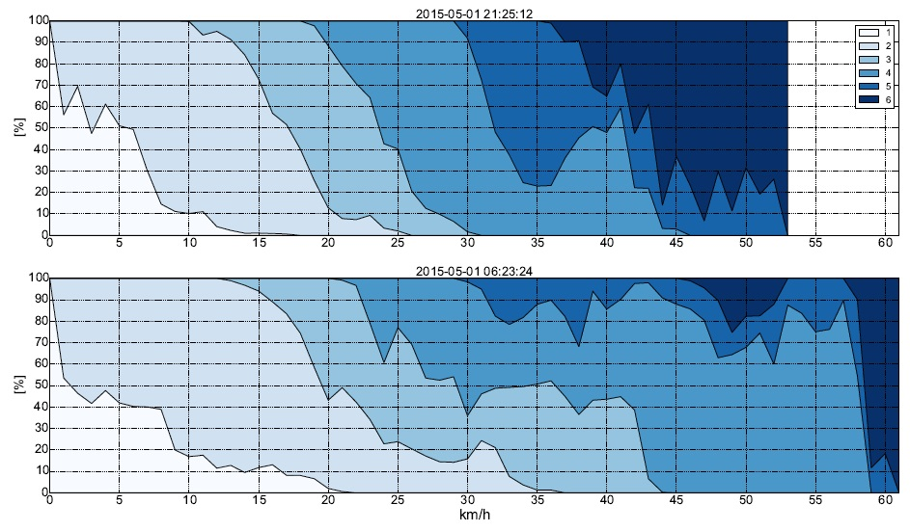
Sollicitation de la boite à vitesse
5
6
1
2
3
4
5
6
1
2
3
4
Utilisation du 3ème rapport jusqu’à 45km/h

Slide 24
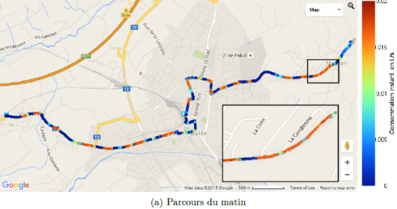
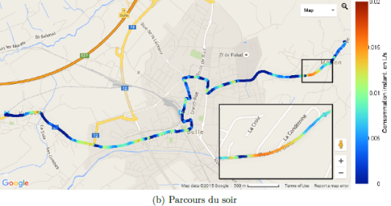
Cartographie des consommations
Visualisation cartographique de la consommation instantanée pour des vitesses > à 15km/h

Slide 25
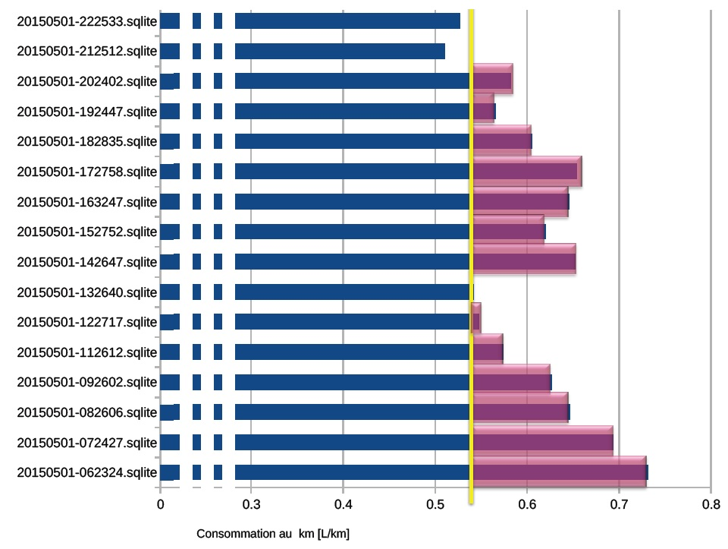
Perspectives
Potentiel clair d’économie de carburant estimé à 9.88 %

Slide 26

Un nouvel outil pour l’écoconduite
Système d’aide à l’éco-conduite dédié aux véhicules thermiques
Buts fixés:
  Réduire la consommation de carburant
  Donner des informations ciblées aux chauffeurs
  Augmenter le confort des passagers
  Augmenter la sécurité de la conduite
  Réduire l’usure de certaines pièces
  Réduire les coûts pour les commanditaires
  Développer un système utilisable par les autres entreprises de TP, après adaptations
Projet en cours de réalisation. Livraison début 2018

Slide 27
Eléments à développer
Solution technique embarquée
  Facilement intégrable dans des véhicules disposant d’une interface FMS
  Coût du matériel par véhicule raisonné (1.5-2.5 kCHF hors installation)
Conception d’un écran d’affichage.
Modèle permettant l’analyse du style de conduite en direct en fonction :
  des paramètres du véhicule récoltés;
  de la zone du parcours;
  des informations complémentaires: météo, charge passagers, retard,…
Solution logicielle pour la récolte des données, l’enregistrement, et l’analyse comparative.
Interface d’accès aux données (chauffeurs et responsables)

Slide 28
Solution technique embarquée
Ordinateur embarqué
Capteurs (accéléromètres, gyroscopes, magnétomètres)
GPS
Données du véhicule et moteur (FMS)
Système de retour d’information conducteur sur tableau de bord
Interface avec centre informatique en direct par 4G ou en différé par Wi-Fi
Méthode d’identification du conducteur

Slide 29
Modèle (exemple d’événements détectés)
1 (recommandation) Utilisation du ralentisseur à la place du frein
2a- (Attention) Vitesse excessive avant virage
2b- (Erreur) Freinage dans le virage
3 – (Attention) Vitesse excessive
4 – (Erreur) Démarrage à un arrêt inconfortable
5 – (Correct) Conduite optimale depuis 30s

Slide 30
Solution logicielle
Serveur de calcul
Collecte des données des véhicules
Stockage et archivage dans base de donnée
Préparation des rapports
Serveur web dédié
Mise à jour des modèles de conduites
Site web pour
Chauffeurs et responsables

Slide 31
Interface d’accès aux données
Site web dédié, permettant l’accès aux données de conduite d’un conducteur
  Accès aux données de la dernière course
  Comparatifs sur le même parcours avec ses propres courses, la moyenne et la meilleure de ses collègues
  Evolution sur plusieurs mois
  Recommandations
  Génération de rapports
Accès aux données pour les responsables:
  Suivi du personnel
  Comparaison multi-conducteurs
  Vision globale des indicateurs surveillés (consommation, alarmes, …)

Slide 32
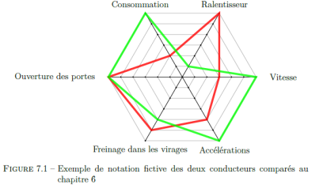
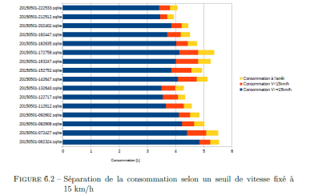
Eléments innovants
Amélioration de la conduite par:
  Auto-évaluation des paramètres clés de l’éco-conduite
  Par le suivi des consommations
  Par des informations pendant la conduite
  Par des formations ciblées

Slide 33
Merci de votre attention
Questions ?

